Slide 1
Pomigliano d’Arco, 30 marzo 2020
Carissimi Bimbi,
manca qualche settimana alla Pasqua...Quest’anno è superfluo dirlo sarà diversa dal solito…
Ma sicuramente sarà all’insegna dell’affetto e del calore della propria famiglia come non mai!!!!
Tutti in casa quindi e tutti all’opera in cucina per realizzare i migliori piatti della nostra tradizione pasquale.
Diamo il via alle ricette...che altro non sono che testi regolativi.
Quindi scrivete i vostri “testi regolativi pasquali”.
Buon lavoro
La Maestra Antonella Antonella Lamparelli Antonella

Slide 2
A SCUOLA DI CUCINA
Vuoi provare a scrivere alcune ricette?
Ecco come fare!!!
Osserva bene queste immagini che illustrano due golose ricette.
Procedi così:
1) osserva i disegni ed elenca quali ingredienti occorrono;
2) scrivi nel giusto ordine quello che si deve fare.

Slide 3
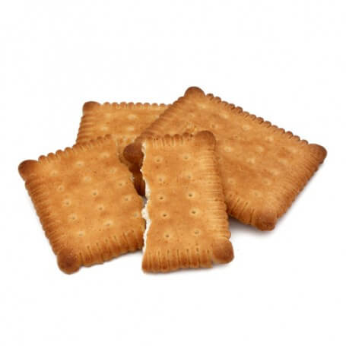
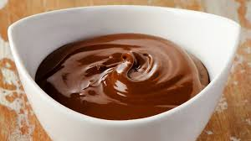
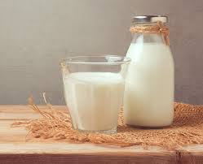
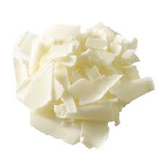
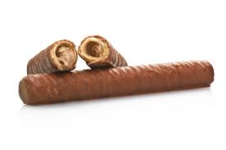
MATTONELLA DI CIOCCOLATO Ecco la ricetta per una squisita merenda
INGREDIENTI
1 scatola di biscotti secchi
1 vaso grande di crema di cioccolato
1 tazza di latte
1 scatola di bastoncini di cacao
- cioccolato bianco grattugiato

Slide 4
MATTONELLA DI CIOCCOLATO
PROCEDIMENTO
1
2
Bagna a uno a uno sei biscotti nel latte, poi disponili su un vassoio formando un rettangolo.
Spalma la crema di cioccolato sui biscotti
Copri con un altro strato di biscotti bagnati nel latte, poi con un altro di crema di cioccolato e così via fino a terminare i biscotti.
L’ultimo strato dovrà essere di crema al cioccolato.
Cospargi la mattonella con il cioccolato bianco e decora con i bastoncini al cacao.
3

Slide 5
I TESTI REGOLATIVI
Sono testi regolativi quei testi che indicano comportamenti da seguire o forniscono istruzioni per fare qualcosa.
I testi regolativi che insegnano a realizzare qualcosa sono divisi in due parti: una indica l’occorrente (ingredienti nelle ricette), l’altra indica il procedimento.
La mappa concettuale ti aiuterà a ricordare a cosa serve e come è fatto un testo regolativo
Il Testo Regolativo
Qual è il suo scopo?
Quali sono i suoi elementi?
Com’è fatto?
Fornire istruzioni per realizzare oggetti, attività; dare regole di comportamento
Elenchi, Disegni
Talvolta è diviso in parti che spiegano l’occorrente, il procedimento; spesso le regole seguono un ordine preciso

